Slide 1
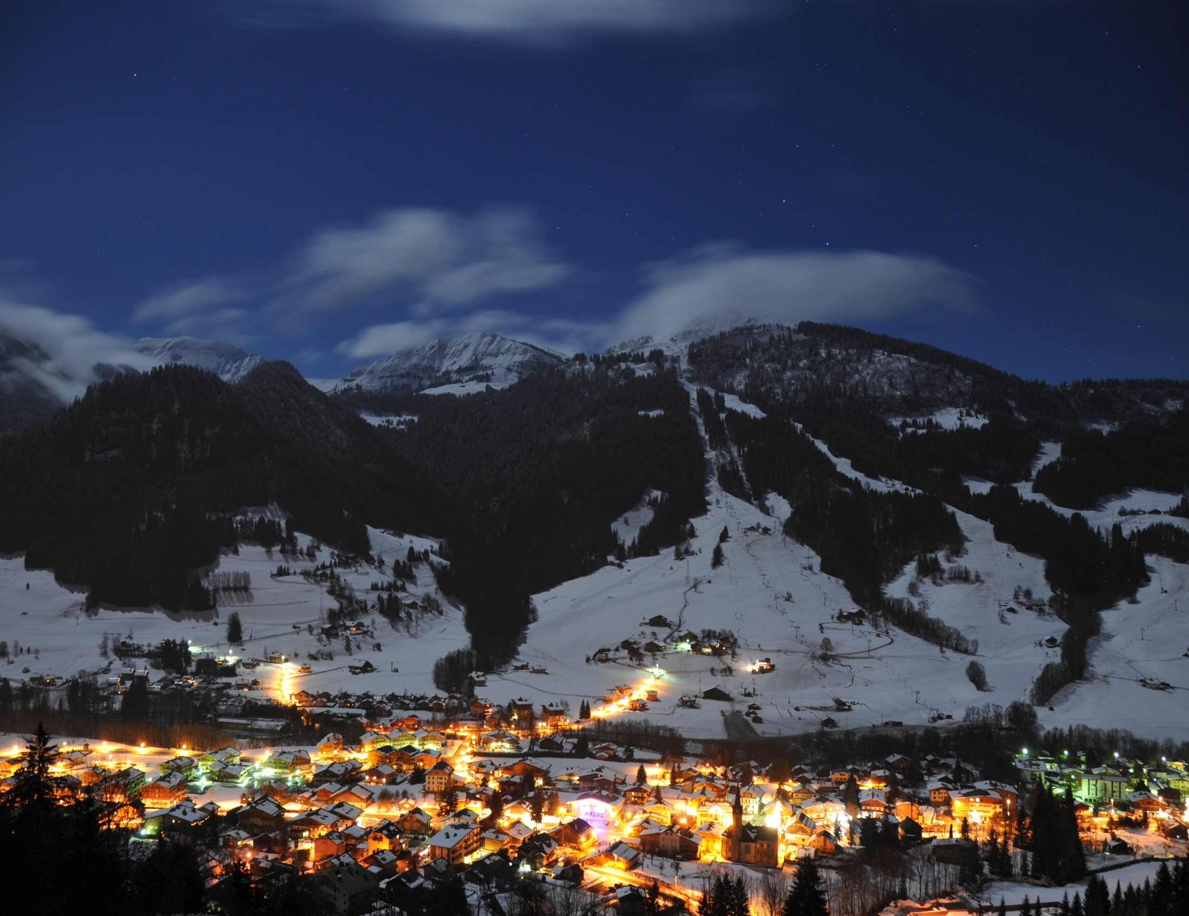
Cet hiver 2013/2014

Slide 2
Dimanche à 18h pot d’accueil avec vin chaud et chocolat chaud, présentation des activités et animations. Lundi à 18h atelier sculpture sur neige ouvert à tous. Libérez vos talents d’artiste en réalisant une création inédite !(Uniquement pendant le festival féérie des neiges 23/12-2/01). Soirée contes du Pays du Mont-Blanc. Découvrez en famille les contes et légendes du Pays du Mont-Blanc lors d’une soirée magique sur les berges éclairées de l’Arly. Mardi à 17h goûter puis spectacle enfant avec Opoual, le gentil yéti des stations Labellemontagne. Gratuit sur inscriptions. Mercredi à 16h 14h-18h : Atelier Bambin des bois ou Astronomie. Place de l’église Family Party avec DJ sur la Place de l’Eglise de 18h à 20h: venez danser en famille dans la neige avec Sonic Animation. Jeudi à 21h Descente aux flambeaux de l’ESF avec tombola, vin chaud et chocolat chaud. Vendredi à 16h Apéro-ski à la K’bane au pied des pistes (à confirmer)
PRAZ APRES SKI--VACANCES SCOLAIRES
Tous les soirs : visite de la ferme de la Broude à l’heure de la traite, Christine et François Arvin Bérod vous accueillent pour la visite de leur ferme et du laboratoire de fabrication de la tomme fermière.

Slide 3
Dimanche à 18h pot d’accueil avec vin chaud et chocolat chaud, présentation des activités et animations. Lundi à 18h Soirée contes du Pays du Mont-Blanc. Découvrez en famille les contes et légendes du Pays du Mont-Blanc lors d’une soirée magique sur les berges éclairées de l’Arly. Jeudi à 21h Soirée découverte diaporama Vendredi à 16h Apéro-ski à la K’bane au pied des pistes
PRAZ APRES SKI– HORS VACANCES SCOLAIRES
Tous les soirs : visite de la ferme de la Broude à l’heure de la traite, Christine et François Arvin Bérod vous accueillent pour la visite de leur ferme et du laboratoire de fabrication de la tomme fermière.

Slide 4
-Semaine de l’air et des activités nordiques du 11 au 17 janvier 2014. Cap sur le Grand Nord pour une semaine d’activités : biathlon, nordic-walking, ski de fond, raquettes et chiens de traîneaux. Baptêmes en montgolfière à l’occasion des Montgolfiades Internationales. -Semaine des nouvelles glisses du 8 au 14 février 2014. Découvertes des nouveaux engins glisse : skibob, snowscoot et bien sûr yooner à l’occasion des Championnats de France de Yooner. -Semaine des métiers de la montagne du 9 au 14 mars 2014. Découverte des métiers de la station : pisteur, skiman, agriculteur, menuisier ou moniteur. -Semaine du goût et de la gastronomie du 22 au 28 mars 2014. Ateliers de cuisine, dégustation de fromages et produits régionaux, visites de fermes, une semaine gourmande pour les amateurs de bonne chair à l’occasion du Chemin des Contrebandiers : une randonnée avec pique-nique savoyard en altitude.
PRAZ LES SEMAINES THEMATIQUES
.

Slide 5
LES ANIMATIONS PAR JOUR DE LA SAISON (Programme non définitif)
jour | date | mois | heure début | heure fin | lieu | nom spectacle
dimanche | 22 | décembre | 18 | 19 | Place de l'église | Pot d'accueil
lundi | 23 | décembre | 17 | 19 | Place de l'église | Atelier sculpture sur neige
mardi | 24 | décembre | 17 | 18 | Salle de la montagne | Spectacle Opoual " Il faut sauver Flocon"
mardi | 24 | décembre | 18h30 | 19h30 | Place de l'église | Spectacle son et lumière
mercredi | 25 | décembre | 18 | 19 | Place de l'église | Soirée contes sous igloos
jeudi | 26 | décembre | 14h30 | 18h30 | Place de l'église | Atelier menuiserie bambins des bois
vendredi | 27 | décembre | 17 | 19 | Place de l'église | Atelier sculpture sur neige
samedi | 28 | décembre | 18 | 19 | Place de l'église | Soirée contes sous igloos
dimanche | 29 | décembre | 16 | 17 | Centre du village | Déambulation spectacle de feu
dimanche | 29 | décembre | 17 | 18 | Place de l'église | Laché de ballons brésiliens et vol de luminéoles
dimanche | 29 | décembre | 18 | 19 | Place de l'église | Pot d'accueil et spectacle de feu
Lundi | 30 | décembre | 17 | 19 | Place de l'église | Atelier sculpture sur neige
mardi | 31 | décembre | 17 | 18 | Salle de la montagne | Spectacle Opoual "Energise toi"
mardi | 31 | décembre | 22 | 01h | Place de l'église | Nouvel an Party
jeudi | 2 | janvier | 14h30 | 18h30 | Place de l'église | Atelier menuiserie bambins des bois
dimanche | 5 | janvier | 18 | 19 | Place de l'église | Pot d'accueil
Samedi | 11 | janvier | 9 | 18 | Plaine des Belles | Montgolfiades
dimanche | 12 | janvier | 9 | 18 | Plaine des Belles | Montgolfiades
dimanche | 12 | janvier | 18 | 19 | Place de l'église | Pot d'accueil
dimanche | 19 | janvier | 9 | 18 | Pied des pistes | Fête du ski

Slide 6
TOUTES LES DATES
jour | date | mois | heure début | heure fin | lieu | nom spectacle
samedi | 8 | février | 9 | 18 | Pied des pistes | Championnat de France de Yooner
Dimanche | 9 | février | 9 | 18 | Pied des pistes | Championnat de France de Yooner
Mardi | 18 | février | 18 | 19 | Salle de la montagne | Spectacle Opoual "Les montagnes ont des ailes"
Mecredi | 19 | février | 14h30 | 18h30 | Place de l'église | Atelier menuiserie bambins des bois
Mercredi | 19 | février | 18 | 20 | Place de l'église | Soirée Familly Party
jeudi | 20 | février | 21 | 22 | Pied des pistes | Descente aux flambeaux
dimanche | 23 | février | 18 | 19 | Place de l'église | Pot d'accueil
Mardi | 25 | février | 9 | 18 | Pied des pistes | Beaufort Tour
Mardi | 25 | février | 18 | 19 | Salle de la montagne | Speactacle Opoual "Le trésor d'Opoual"
mercredi | 26 | février | 14 | 21 | place de l'église | Après-midi astronomie
mercredi | 26 | février | 18 | 20 | Place de l'église | Soirée Familly Party
jeudi | 27 | février | 21 | 22 | Pied des pistes | Descente aux flambeaux
Samedi | 1 | mars | 9 | 17 | Pied des pistes | Praz Freestyle Days
dimanche | 2 | mars | 9 | 22 | Pied des pistes | Praz Freestyle Days
dimanche | 2 | mars | 18 | 19 | Place de l'église | Pot d'accueil
mardi | 4 | mars | 14 | 19 | Office de tourisme | Atelier Maquillage
mardi | 4 | mars | 18 | 19 | Salle de la montagne | Spectacle Opoual "Energise toi"
mercredi | 5 | mars | 14h30 | 18h30 | Place de l'église | Atelier menuiserie bambins des bois
mercredi | 5 | mars | 18 | 20 | Place de l'église | Soirée Familly Party
Jeudi | 6 | mars | 21 | 22 | Pied des pistes | Descente aux flambeaux
samedi | 8 | mars | 18 | 22 | Pied des pistes | Montée de l'envers
dimanche | 9 | mars | 18 | 19 | Place de l'église | Pot d'accueil
mardi | 11 | mars | 9 | 18 | Pied des pistes | Rossignol On Tour
mardi | 11 | mars | 18 | 19 | Salle de la montagne | Spectacle Opoual "Le seigneur des oiseaux"
Mercredi | 12 | mars | 18 | 19 | Place de l'église | Après-midi astronomie
Mercredi | 12 | mars | 18 | 20 | Place de l'église | Soirée Familly Party
dimanche | 16 | mars | 18 | 19 | Place de l'église | Pot d'accueil
dimanche | 23 | mars | 9 | 15 | Pied des pistes | Chemin des Contrebandiers
dimanche | 23 | mars | 18 | 19 | Place de l'église | Pot d'accueil
mardi | 25 | mars | 17 | 18h30 | Salle de la montagne | Atelier cuisine avec Isabelle Bouchex
mercredi | 26 | mars | 17 | 18h30 | Salle de la montagne | Atelier cuisine avec Isabelle Bouchex
jeudi | 27 | mars | 17 | 19 | Office de tourisme | Agripromo " Découverte des vins et fromages de Savoie"
jeudi | 27 | mars | 17 | 18h30 | Salle de la montagne | Atelier cuisine avec Isabelle Bouchex
dimanche | 30 | mars | 18 | 19 | Place de l'église | Pot d'accueil

